Slide 1
Міські і сільські населені пункти в Україні та країнах світу. Класифікація міст за кількістю населення та функціями. Міське і сільське населення. Урбанізація. Міські агломерації. Світові міста. Відмінності в рівнях і темпах урбанізації в Україні та світі
Бартош Є.М.

Slide 2
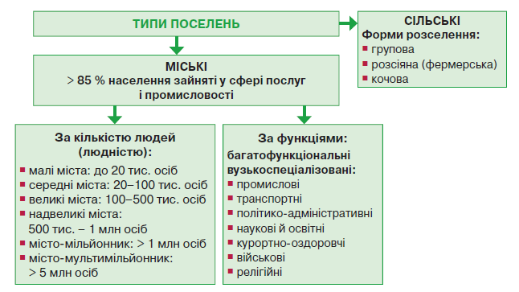
Типи поселень

Slide 3
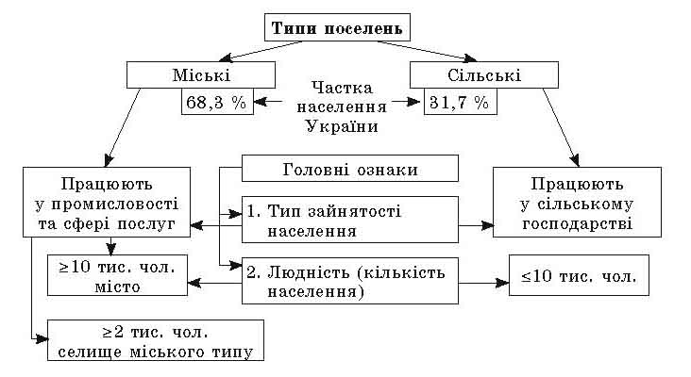
Ознаки типів поселень

Slide 4
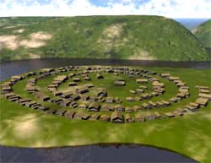
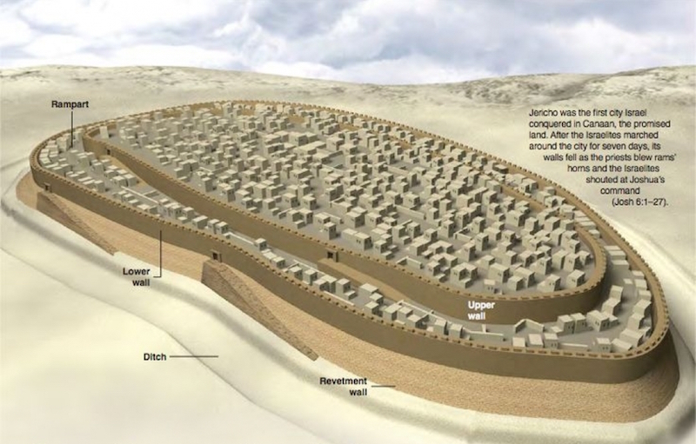
Перші міста

Slide 5
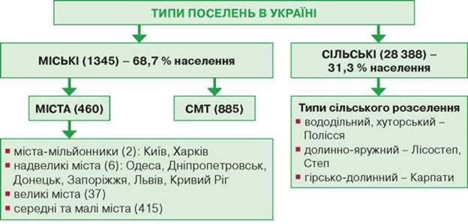

Slide 6
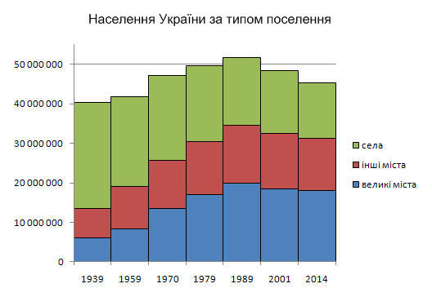

Slide 7
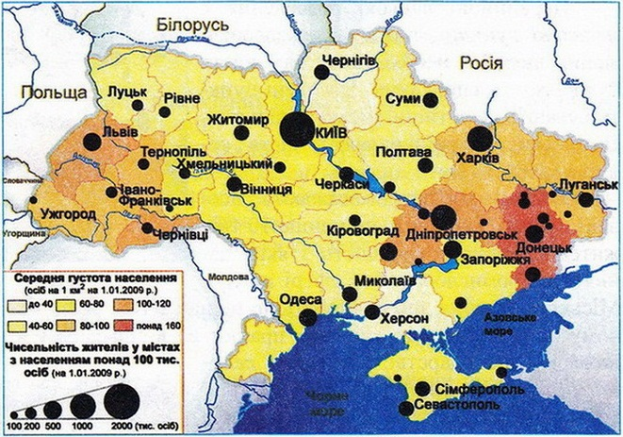
Порівняльні розміри міст України

Slide 8
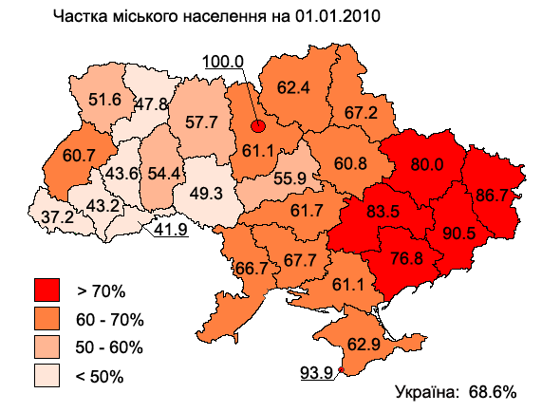

Slide 9
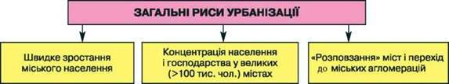
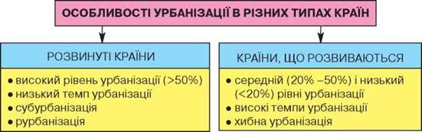
Урбанізація

Slide 10
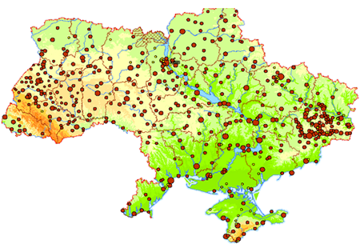
Територіальний розподіл міст

Slide 11
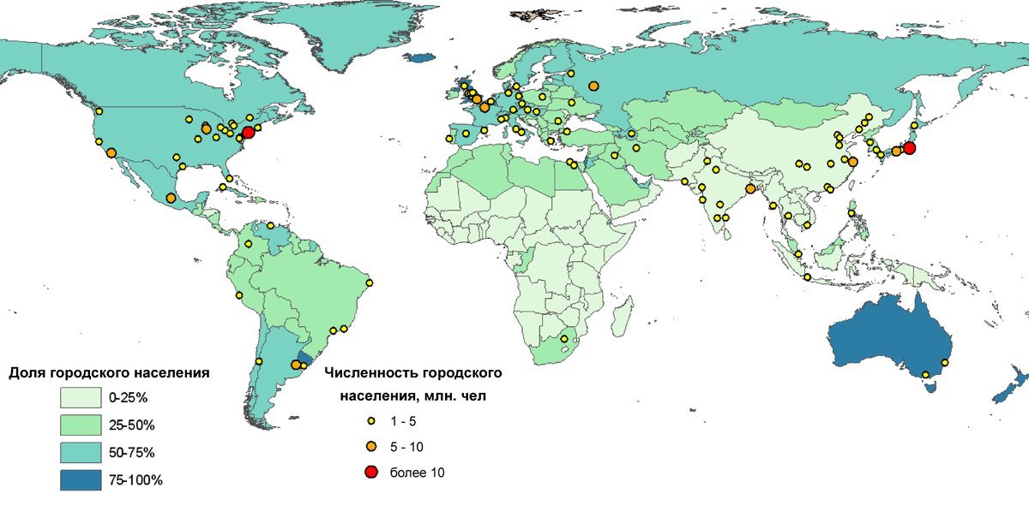
Рівні урбанізації

Slide 12
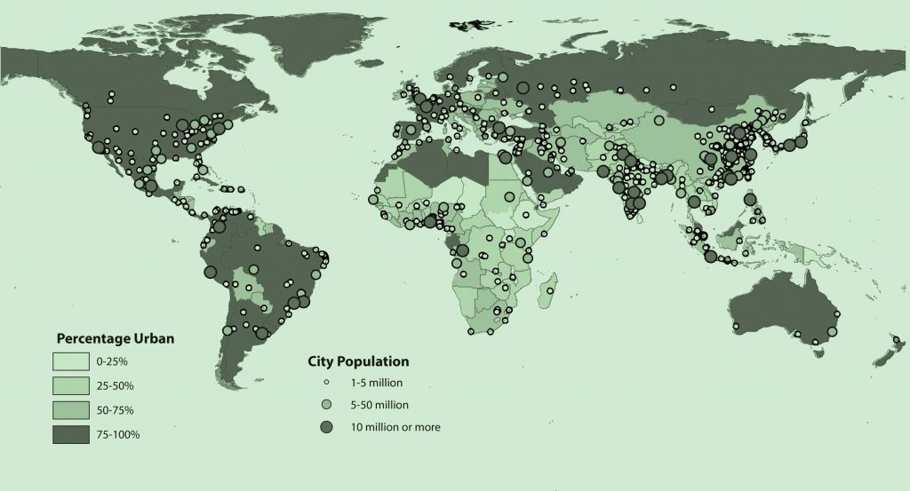
Відмінності в рівнях урбанізації

Slide 13
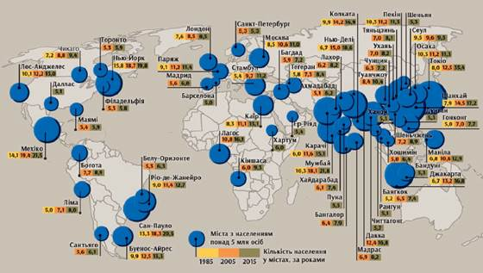
Найбільші міста

Slide 14
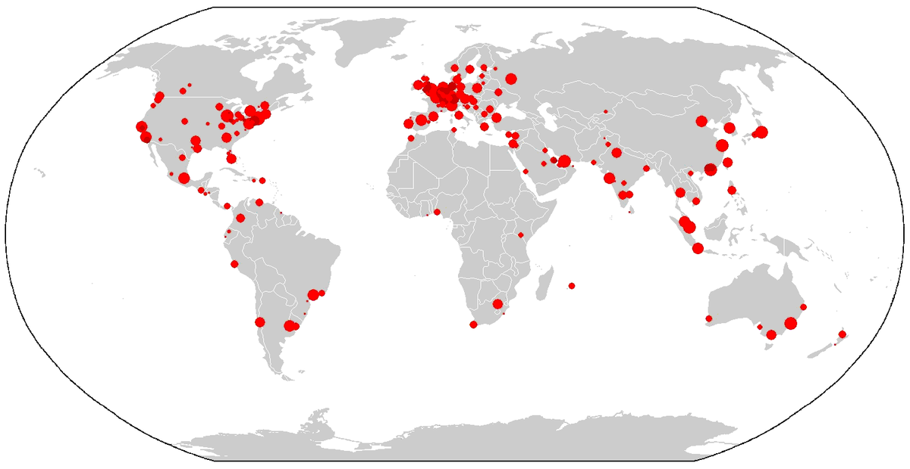
Розподіл найбільших міст

Slide 15
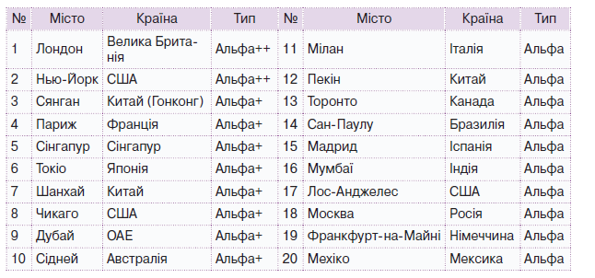
Світові міста

Slide 16
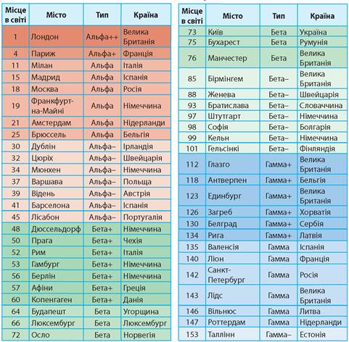

Slide 17
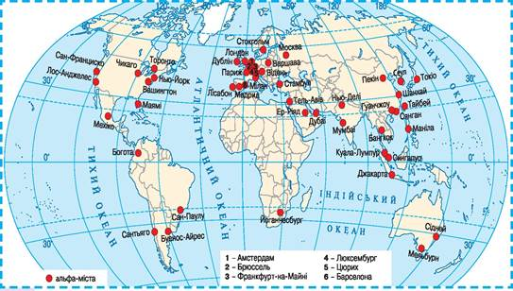
Альфа-міста

Slide 18
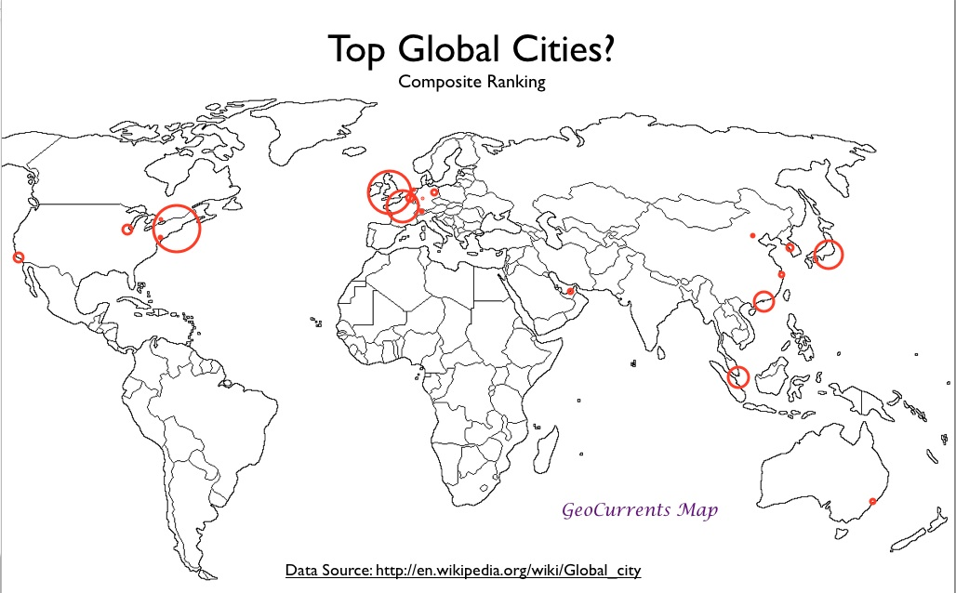
Найбільші світові міста

Slide 19
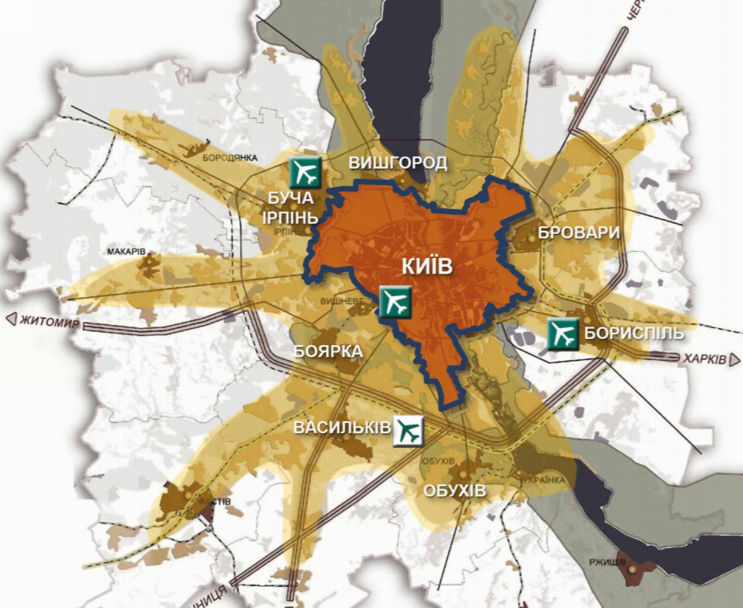
Київська міська агломерація

Slide 20
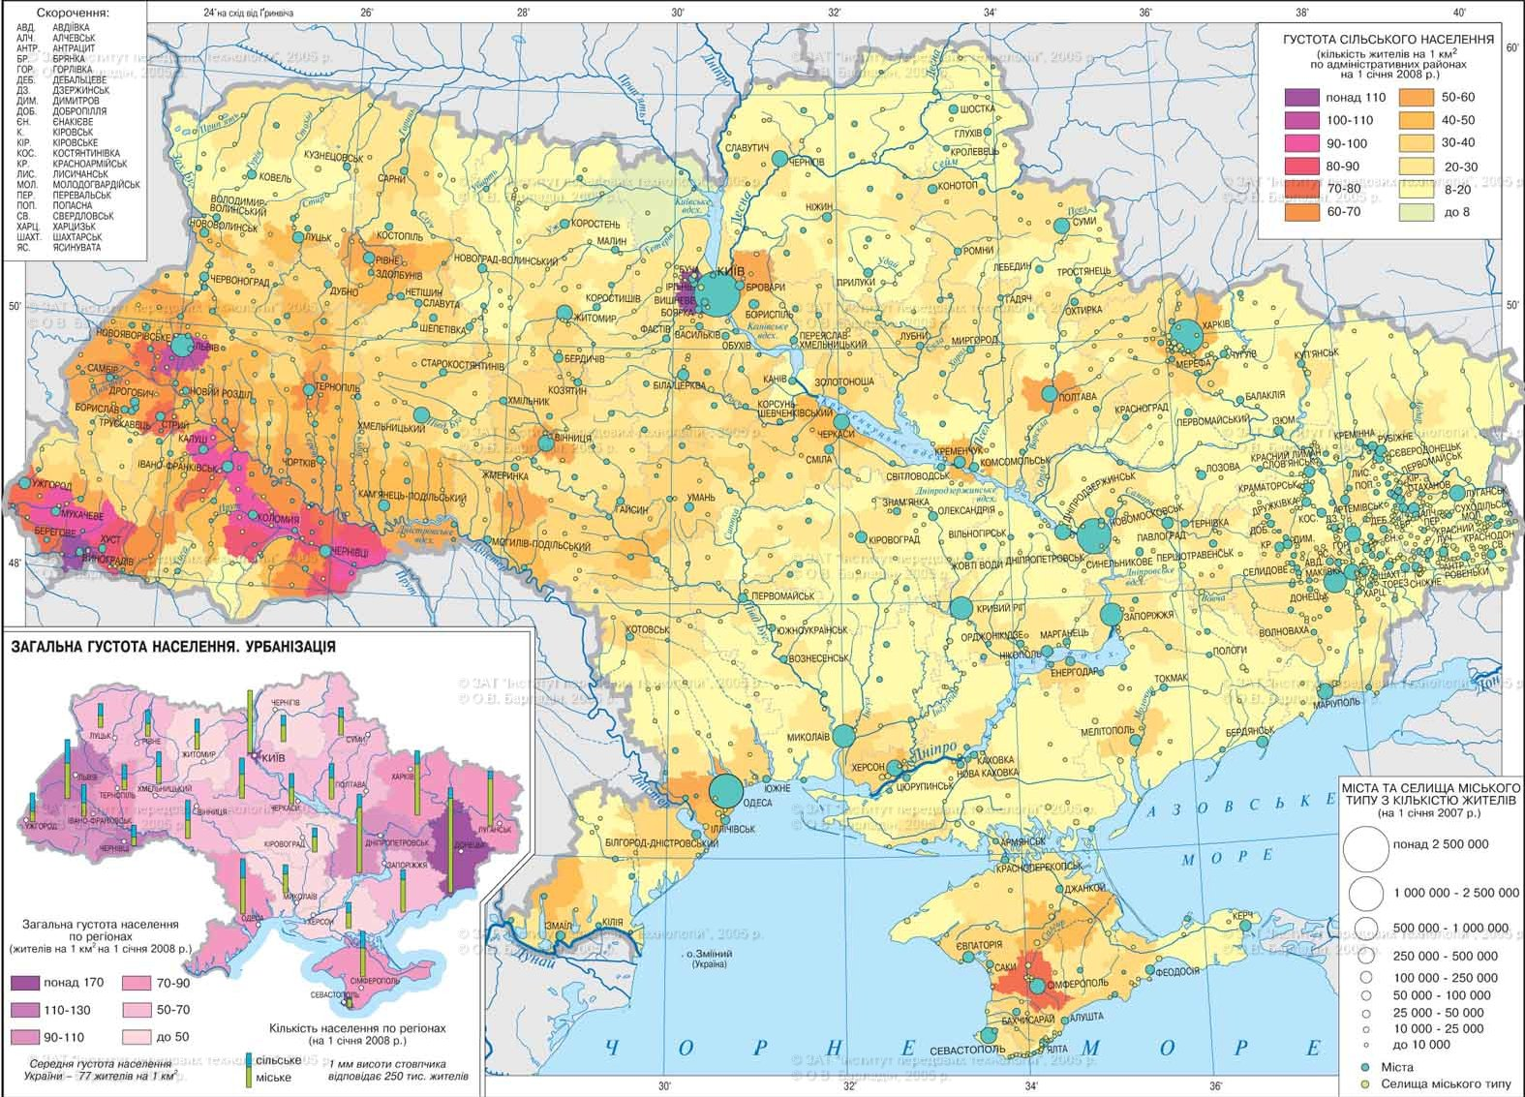

Slide 21
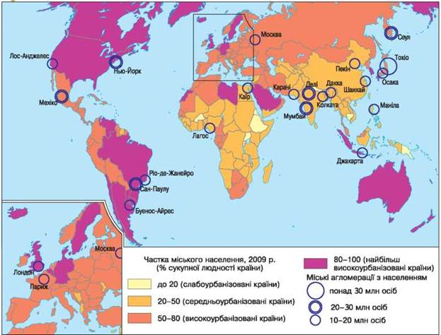

Slide 22
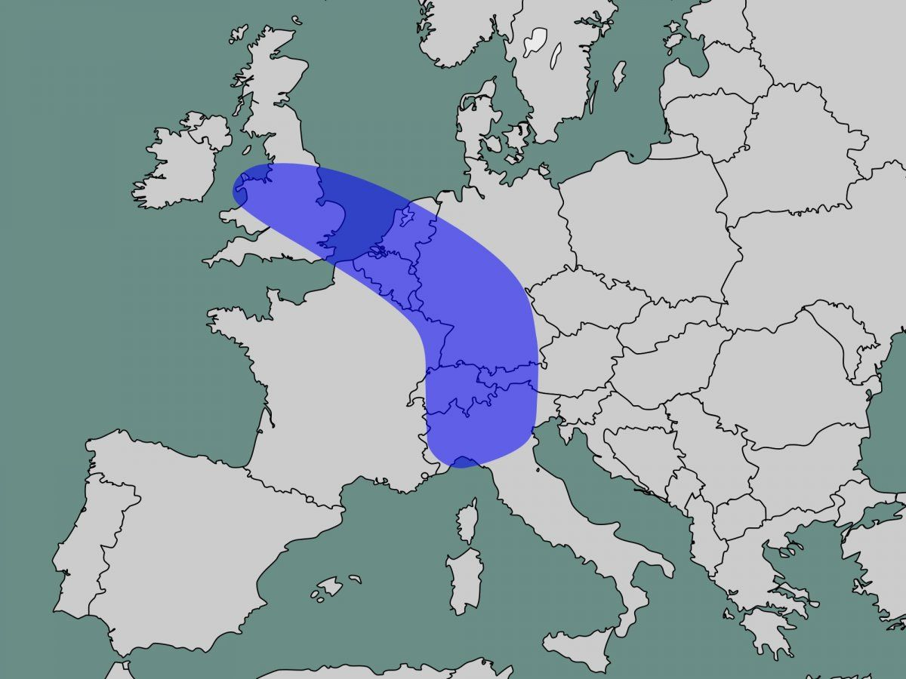
Блакитний банан

Slide 23
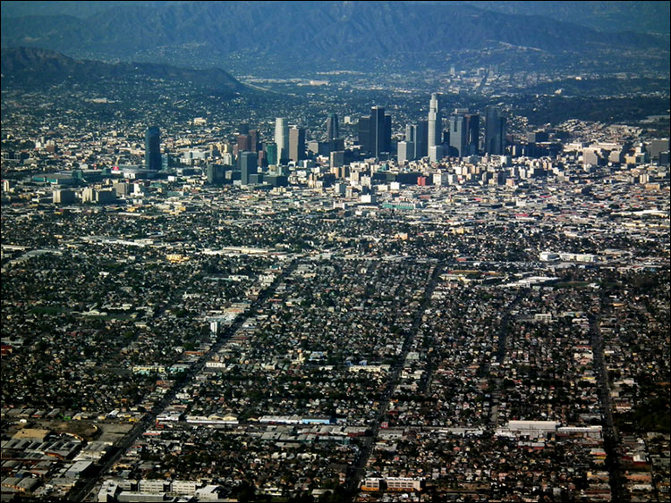
Лос-Анжелес

Slide 24
Домашнє завдання
Опрацювати § 52-53, вивчити терміни, класифікацію міст.

